Slide 1
Остановка «Добрых улыбок»
Выполнила: Петрова А. И., учитель начальных классов МКОУ «Первомайская СОШ»

Slide 2
Доброта – это стремление человека дать счастье всем людям, всему человечеству.

Slide 3
Вежливость - это умение вести себя так, чтобы другим было приятно с тобой.

Slide 4
Правила вежливости:
Вежливость проявляется в отношениях с людьми.
Вежливый человек не причинит другому неприятностей и обид.
Будь вежлив со своими товарищами, не давай прозвищ и кличек.
В разговоре и игре всегда помогай слабому, заступайся за него, не обижай младших.
Не отвечай на грубость грубостью.
Приучи себя постоянно помнить об окружающих.

Slide 5
Остановка «Сказочных героев»

Slide 6
Остановка «Доброй Феи»

Slide 7
Остановка «Волшебных слов»
пожалуйста
извините
здравствуйте
простите
спасибо
доброе утро

Slide 8
Остановка «Внимательных ребят»

Slide 9
Остановка «Внимательных ребят»
радость огорчение страх
гнев удивление

Slide 10
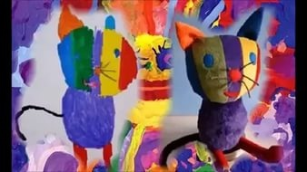
Остановка «Фантазеры"

Slide 11
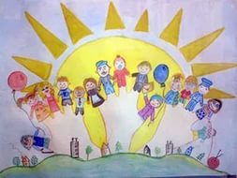
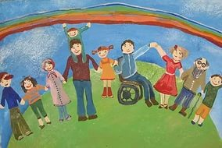
Остановка «Доброты»

Slide 12
- Я узнал … - Я понял… - Мне понравилось… - Мне не понравилось… - Все ли знания вы получили о вежливости и доброте?

